Slide 1
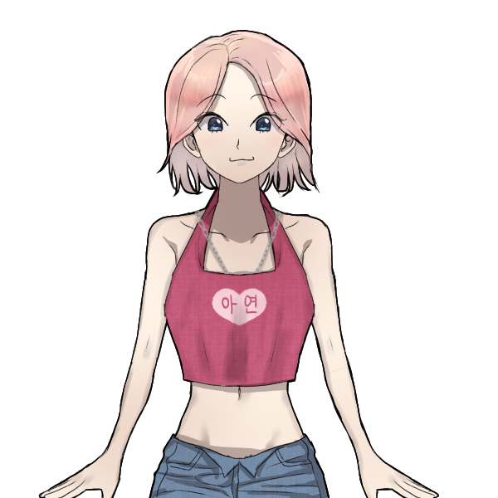
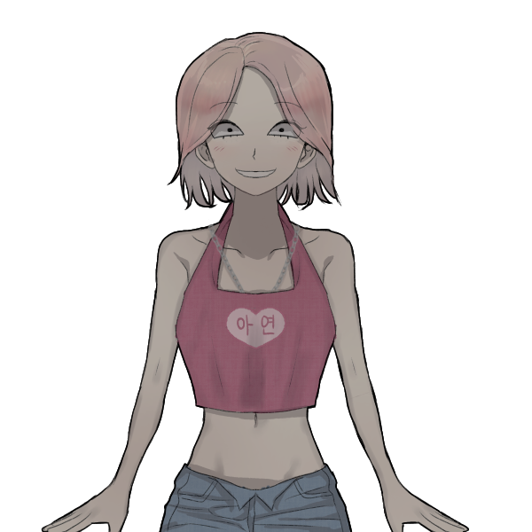

썸녀의 이상형이 스포츠게임 잘하는 남자라니, 무리무리!(※무리가 아니었다?!)
2D게임 프로그래밍 2차발표
2022180029 이세영
Notes:
안녕하세요. 2d게임프로그래밍 2차발표를 하게될 이세영입니다. 지금까지의 제 진행상황과 데모플레이영상을 발표하도록 하겠습니다.

Slide 2
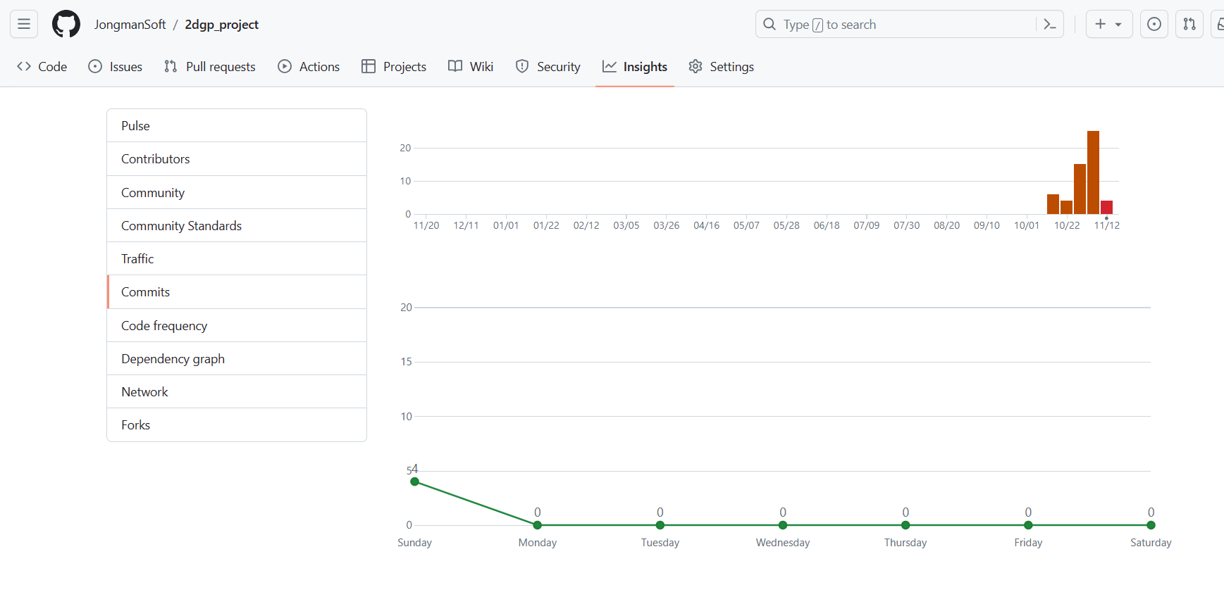
커밋통계
Notes:
이건 지금까지의 제 커밋통계입니다.

Slide 3
개발계획 평균 – 40%완료
1주차 90% | 그래픽 리소스, 사운드 리소스 준비
2주차 90% | 극 초반부와 후반부의 노벨 게임 부분 구현
3주차 20% | 볼링게임 구현 (볼링씬 전체, 상대 ai 개발)
4주차 50% | 에어하키 게임 구현 (에어하키씬 전체 , 상대 ai개발)
5주차 70% | 농구게임 구현(농구게임 구현, 상대 ai개발)
6주차 0% | 위의 스포츠게임을 구현하는데에 성공했다면 다른 추가 스포츠게임을 구현하고, 그렇지 않다면 마저 보완한다.
7주차 0% | 전체적으로 더 세심히 보완해 게임의 디테일을 살린다.
8주차 0% | 발표준비와 같은 마무리단계를 거친다.
Notes:
1차발표때 세웠던 계획입니다. 한게임을 먼저 개발해야만 다음 게임을 개발할 수 있다는 계획엔 무리가 있어 모든 게임을 하나씩 전부 구현하려했습니다.

Slide 4
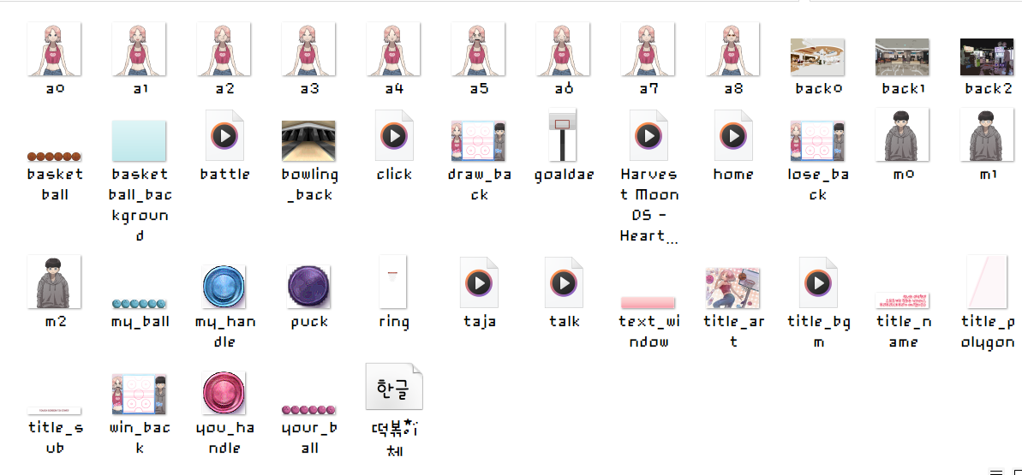
개발계획상세 – 리소스 준비
대부분이 자체제작 리소스 ,
아직 볼링게임의 볼링핀과 ui리소스를 준비하지못했다.
Notes:
1주차계획의 리소스준비는 수집부분에서 어려움이 많았기 때문에, 리소스를 자체제작하게되어 시간이 많이 지체되었습니다.
아직 볼링게임의 볼링핀과 ui리소스를 준비하지 못했습니다.

Slide 5
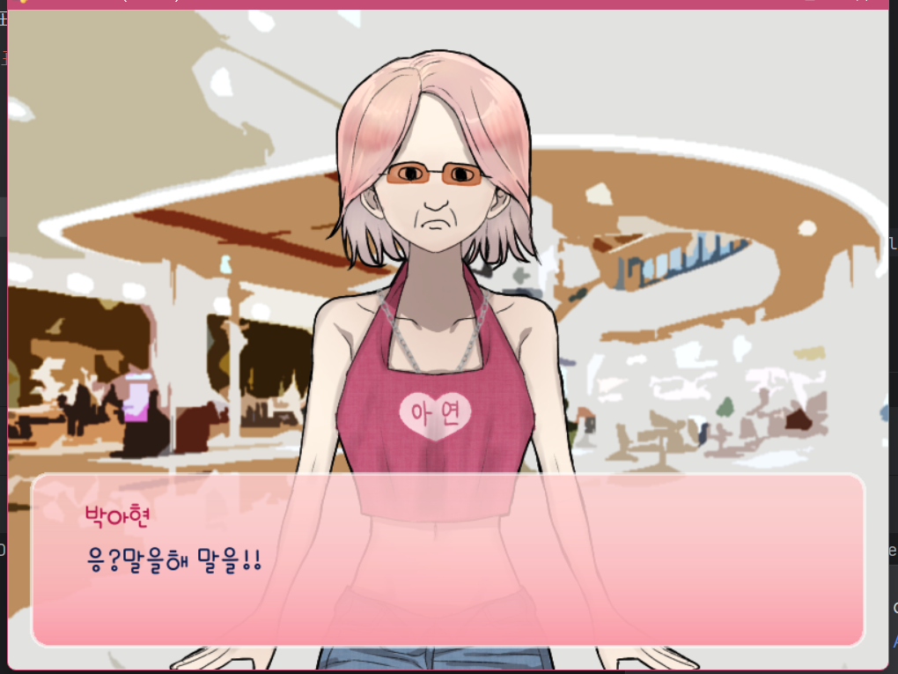
개발계획상세 – 노벨게임 구현
알고리즘을 100%완성했기 때문에 대사들만 넣어주면 구현이
완전히 끝난다.
Notes:
2주차계획의 노벨게임 구현부분은 알고리즘을 완전히 다 만들었기때문에 대사들만 리스트에 넣어주면 노벨게임 개발이 완전히 끝납니다.

Slide 6
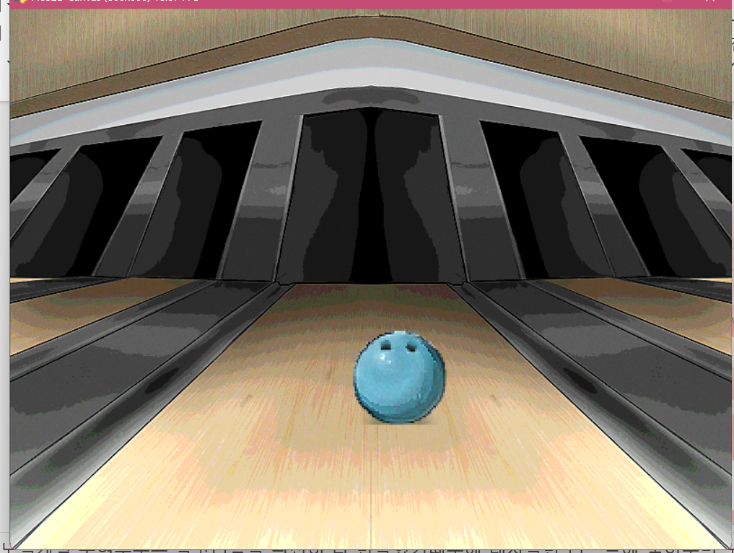
개발계획상세 – 볼링게임 구현
볼링핀과 ui리소스를 아직 준비하지 못했기때문에 공이 각도에따라
입체적으로 굴러가는것만 준비했다.
Notes:
3주차계획의 볼링게임은 아직 리소스들을 전부 준비하지못했기때문에 공의 움직임만을 구현했습니다.

Slide 7
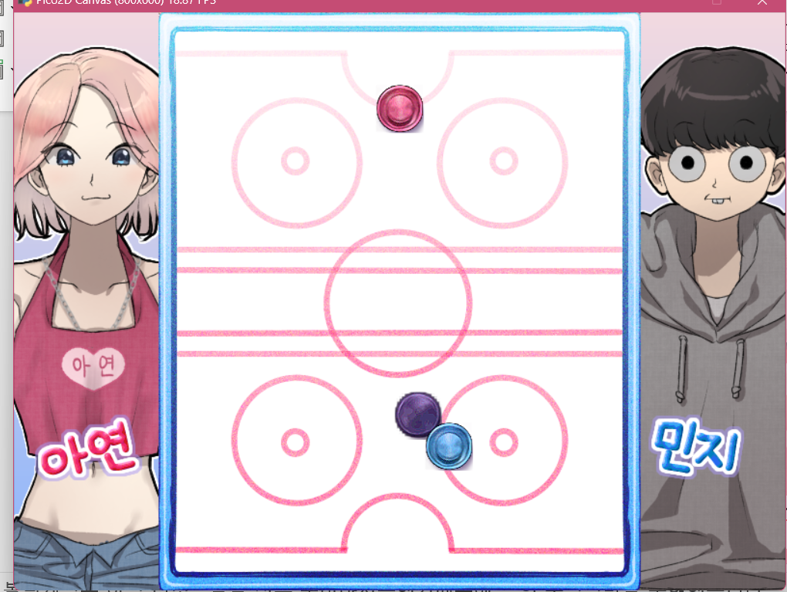
개발계획상세 – 에어하키게임 구현
내 채를 움직이고 채가 퍽과 부딪히면 부딪힌 각도와 속도에 따라
퍽이 움직이는 것을 구현했다. 적의 ai만 구현해주면 끝난다.
Notes:
4주차계획의 에어하키게임은 제 채의 움직임과 퍽의 움직임을 구현했습니다. 적의 ai만 구현해주면 끝날것같습니다.

Slide 8
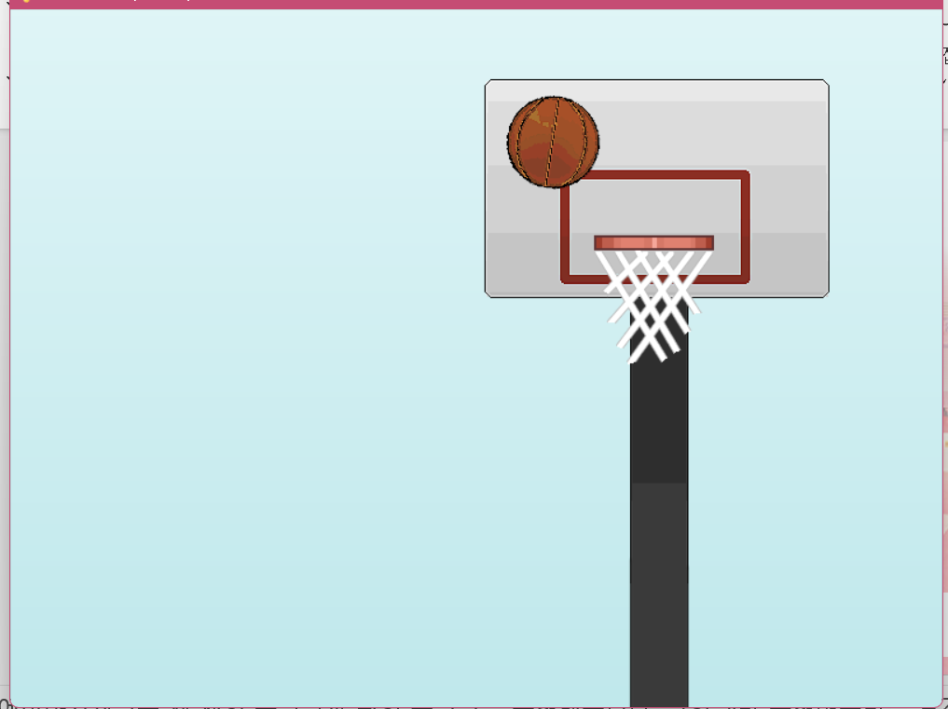
개발계획상세 – 농구게임 구현
골대가 플레이타임에 따라 점점 빠르게 좌우로 움직인다.
농구공에게 x,y,z좌표를 주고 골대의 링의 레이어를 유동적으로 바꾸어 3D처럼 구현하는 것에 성공, 골 판정과 적의 ai만 만들어주면 구현완료
Notes:
5주차계획의 농구게임은 제가 던진 공의 각도에따라 공이 던져지며, 공에게 z좌표를 주어 점점 멀어지는 효과를 주며 3d처럼 보이게 구현했습니다. 이제 골판정과 적이 농구공을 어떻게 던질지의 ai만 구현하면 끝이납니다.

Slide 9
개발계획상세
앞의 게임들에서 구현하지 못한 ai들을 앞으로 들을 강의에서 내용을 배워 추가할예정
부족한 리소스들을 마저 작업할 예정
Notes:
6주차 이후로는 앞으로 들을 강의에서 ai에 대한 내용을 배워 프로젝트에 반영할것이며, 앞서 준비하지못한 리소스들도 빠르게 준비할생각입니다. 이런 준비과정을 통해 모든 게임을 완성할 것입니다.

Slide 10
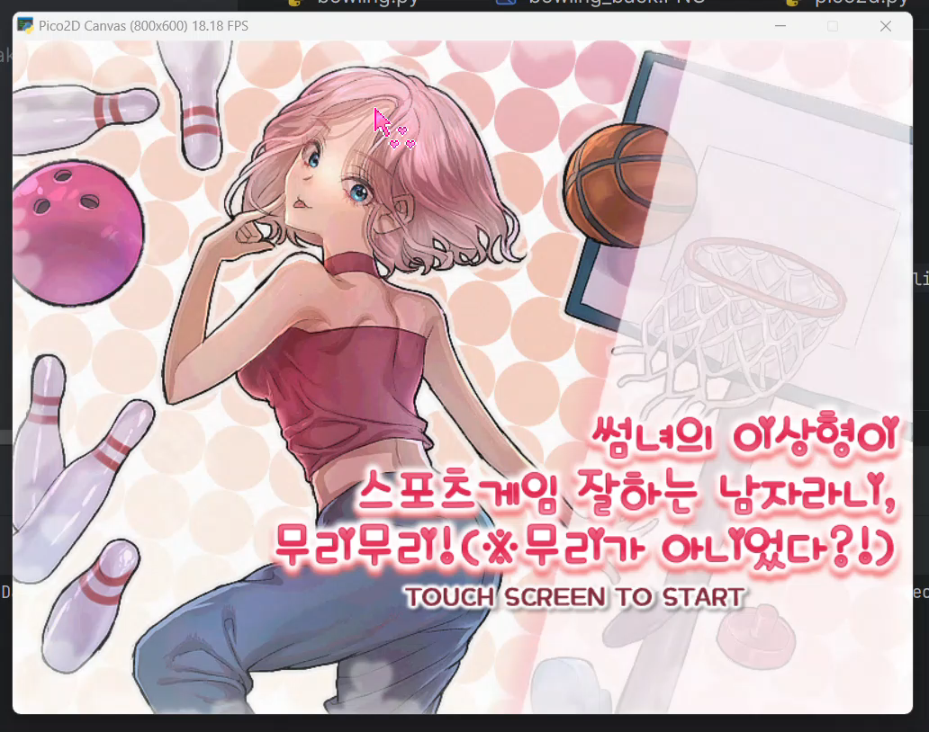
데모플레이 영상
Notes:
제 데모

